Slide 1

Sentimentanalyse mit Ruby
Elenio Mattera - 16.02.2011

Slide 2
TOC
Einleitung
Was ist Sentimentanalyse?
Bayes
LSI
NLP
Ruby
Prototyp

Slide 3
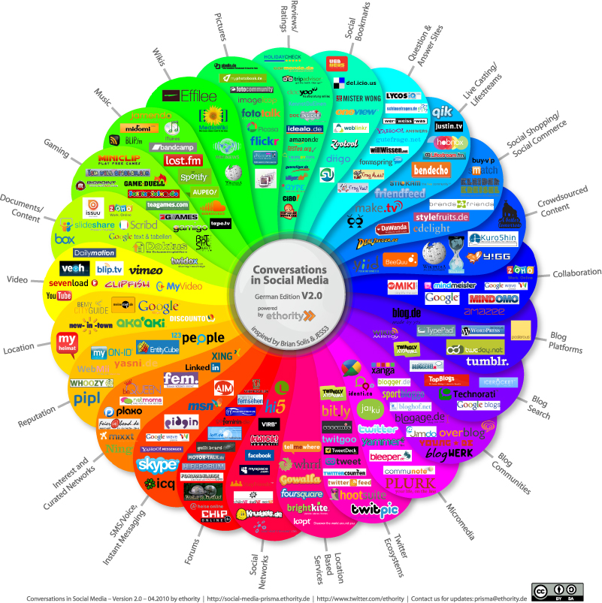
Einleitung
76% Deutschlands sind täglich online (2010)
Nutzung von Social Media 37%
immer mehr dynamischer Inhalt
Facebook: 585.154.440 Nutzer (21.12.2010)
Twitter: 65mio Tweets / Tag
Youtube: 2mrd Klicks / Tag

Slide 4
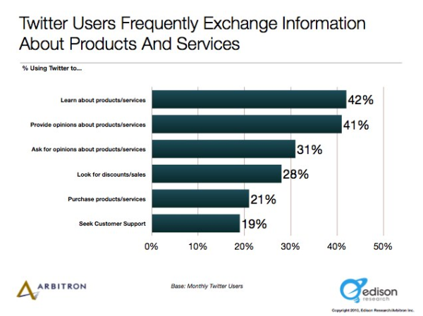
Einleitung
Nicht ausschließlich für Verbraucher interessant!

Slide 5
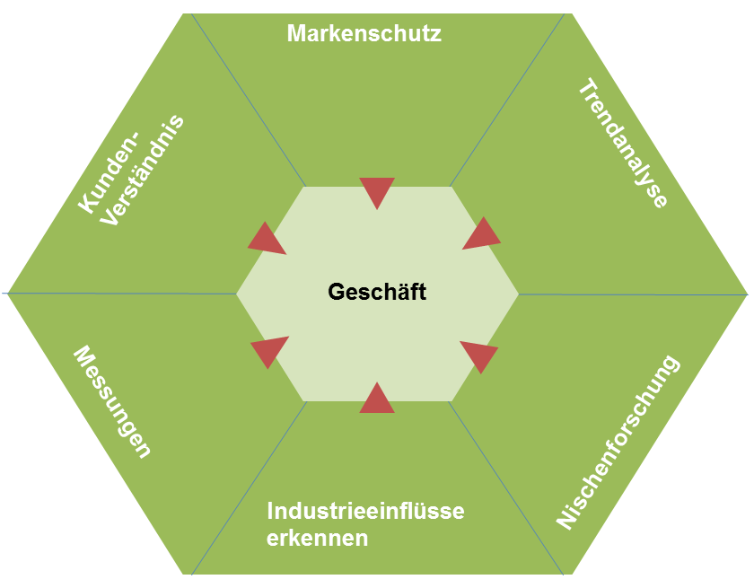
Sentimentanalyse
Sentiment → franz. für: Empfindung, Gefühl, Stimmung
Einordnung ins Text Mining / Opinion Mining
Vorgang der computergestützten Textklassifizierung
Statistischen Verfahren
Bekannte Trainingsdaten <> Testdaten

Slide 6
Sentimentanalyse
Stat. Ansätze
naiv: Bayes Algorithmus, Maximum-Entropie-Methode
Nicht-naiv: Latent Semantic Indexing

Slide 7
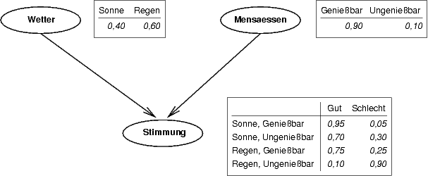
Bayes Classifier
ordnet Objekte auf Basis von Wahrscheinlichkeiten oder Zuweisungskosten Klassen zu
Basiert auf dem Bayesschen Theorem
Beispiel:

Slide 8
Latent Semantic Indexing
Hauptkomponentenanalyse
Zusammenfassung latenter Faktoren zu einer Klasse
z.B. Lamborghini(Murciélago, LP640, Orange, 640PS, 493 kW)
Klassifikation von Texten dieser Klasse,
Auch wenn der Text nicht explizit davon handelt
Unterscheidung zw. Spam und relevanten Texten
2D Wort – Text Matrix
identifiziert geläufige Beziehungen
Einsatzgebiet: Suchmaschinen

Slide 9
Natural Language Processing
Werkzeug im Text Mining
Sprachbearbeitung
Übersetzung
Zusammenfassung
Gezielte Extraktion von Meinung
Nützlich bei der SM
Stemming : Grundformenreduktion
Entfernung von Stoppwörtern

Slide 10
Probleme bei der Sentimentanalyse
Fehlende Genauigkeit
„PDA‘s sind absolut wichtig und ein MUSS für jeden, aber kauft euch nicht das xyz-Gerät“
Fehlende Tiefe
„Das Auto ist toll, aber der Motor ist etwas laut“

Slide 11
Ruby
Grundsätzliches
Herkunft
Einsatzgebiet
Stärke
objektorientierte Interpretersprache
~2000 in den USA / Europa
Fork aus Perl, Smalltalk, Eiffel, Ada und Lisp
„Ich wollte eine Scriptsprache, die mächtiger als Perl und objektorientierter als Python ist“
Textverarbeitung
Crawling
Alles ist ein Objekt
Intuitive Syntax
Mächtige Konstrukte (Blöcke, typlose Variblen, Iteratoren)

Slide 12
Ruby
Grundsätzliches
objektorientierte Interpretersprache
~2000 in den USA / Europa
Herkunft
Fork aus Perl, Smalltalk, Eiffel, Ada und Lisp
„Ich wollte eine Scriptsprache, die mächtiger als Perl und objektorientierter als Python ist“
Einsatzgebiet
Textverarbeitung
Crawling
Stärke
Alles ist ein Objekt
Intuitive Syntax
Mächtige Konstrukte (Blöcke, typlose Variblen, Iteratoren)

Slide 13
Ruby - Code
Require ‚classifier‘
@bayesClassifier =
Classifier::Bayes.new(‘gut', ‘schlecht') @negativ = YAML::load_file('schlecht.yml') @positiv = YAML::load_file('gut.yml')
@positiv.each{|p|
@bayesClassifier.train_positiv(p) } @negativ.each{|n|
@bayesClassifier.train_negativ (n) }
@bayesClassifier.classify(‘was auch immer…’)

Slide 14


Ruby – Twitter API
Require ‚twitter‘
array = Twitter::Search.new.containing("elenio_").
per_page(10).fetch

Slide 15
Ruby - Umsetzung

